Slide 1
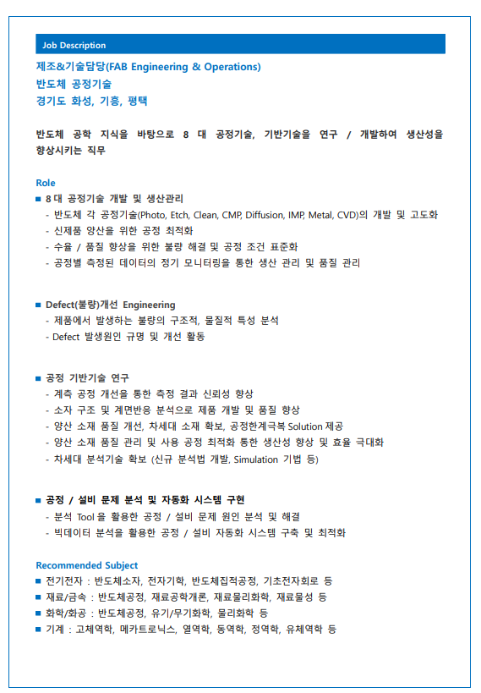
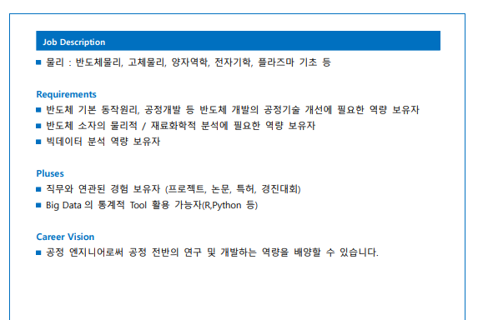

Slide 2
1. 삼성전자를 지원한 이유와 입사 후 회사에서 이루고 싶은 꿈을 기술하십시오.
700자 이내 (영문작성 시 1400자)
삼성전자와 함께 3나노 이하 최선단 공정에 있어 불량을 해결하여 수율과 품질을 개선하고 싶어 지원하였습니다.
TSMC와 삼성전자의 파운드리 시장 무한 경쟁에 있어 첨단기술 개발 및 적용이 중요해지고 있습니다.
차세대 디바이스의 발전에 따라 초미세 공정 기술이 필요로 해지고 있습니다. 이에 따라 초미세화 한계를 극복할 수 있는 기술인 GAA(Gate-All-Around)기술이 주목받고 있습니다.
저는 삼성전자의 3나노 GAA공정의 안정적인 양산을 지속함과 더불어 2나노 공정 개발에 투입하여 파운드리 사업과 AI,빅데이터,자율주행 등 차세대 반도체의 진화에 함께하고 싶습니다.
다음과 같은 꿈을 이루기 위해 학,석사 과정에서 배운 전공지식 겪은 경험을 기반으로 제품에 발생하는 불량의 원인을 분석하고 해결하겠습니다.
GAA와 같은 초 미세 공정에 있어 오염물질이나 불순물은 최종 제품의 품질에 치명적입니다. 따라서 박막 공학, 표면 공학 등 전공지식 적용과 동시에 정기적 모니터링과 분석Tool을 활용하여 수율을 개선할 것입니다.

Slide 3
제출본
저는 삼성전자와 함께 3나노 이하 최선단 공정에서 불량을 해결하여 수율과 품질을 개선하고 싶어 지원하였습니다. 이번에 확대된 Arm과의 협력을 통해 삼성전자가 차세대 트랜지스터 구조인 GAA(게이트올어라운드) 공정에 최적화한 Arm의 SoC(시스템온칩) 설계 자산을 활용하여 기술 경쟁력을 확보한다는 기사를 접하게 되었습니다. 이러한 기술 혁신에 대한 열정과 함께, TSMC와의 무한 경쟁에서 삼성전자가 한발 앞서 나아갈 수 있도록 노력하고 싶습니다.
차세대 디바이스의 발전에 따라 초미세 공정 기술의 중요성이 더욱 부각되고 있습니다. 특히, GAA 기술이 초미세화 한계를 극복할 수 있는 중요한 기술로 인정받고 있습니다. 저는 삼성전자의 3나노 GAA 공정의 안정적인 양산을 지속함과 더불어, 2나노 공정 개발에도 힘을 보태어 파운드리 사업과 함께 AI, 빅데이터, 자율주행 등 차세대 반도체의 진화에 기여하고 싶습니다.
학부 및 대학원에서 배운 전공지식과 삼성전자에서의 경험을 바탕으로 제품에 발생하는 불량의 원인을 분석하고 해결하는 데 기여하겠습니다. 특히, GAA와 같은 초미세 공정에서의 오염물질이나 불순물은 최종 제품의 품질에 치명적입니다. 따라서 제가 보유한 박막 공학, 표면 공학 등의 전공지식을 적극적으로 활용하여 정기적인 모니터링과 분석을 통해 수율을 지속해서 개선할 것입니다.

Slide 4
2. 본인의 성장과정을 간략히 기술하되 현재의 자신에게 가장 큰 영향을 끼친 사건, 인물 등을 포함하여 기술하시기 바랍니다. (※작품 속 가상인물도 가능)
1500자 이내 (영문작성 시 3000자)
[자신감으로 성장한 사교성과 적응력]
대부분의 남자 대학생이 군 휴학을 진행하는 2학년 1학기, 군대를 면제받은 저는 학교를 혼자 다니게 되었습니다. 점심 식사와 과제 등 많은 것을 혼자서 해결했으며 다양한 어려움이 존재했습니다. 그러나 이 상황을 극복하기 위해 선배들에게 먼저 다가가기로 마음먹었습니다. 소소한 대화로부터 시작하여 점차 친분을 쌓고, 그들과 함께 수업을 듣고 식사하며 시간을 보내게 되었습니다.
이러한 노력 끝에, 선배들은 나를 반겨주고, 그들의 사이에 저를 포함해 주었습니다. 그 결과로 저는 많은 조언과 도움을 받으면서 학교생활을 보다 풍요롭게 만들 수 있었습니다. 적극적이고 활달한 성격으로 비친 덕분에 주위 사람들로부터 동아리, 공모전, 봉사활동 등 다양한 활동에 권유받았습니다. 이후 새로운 환경을 두려워하지 않는 도전정신을 바탕으로 LINC+학생공헌단, 영상 제작 동아리, 교내근로, JA KOREA 교육봉사 등 약 10개의 활동을 진행하였고 수많은 사람과 경험을 토대로 발전할 수 있었습니다.
변화를 두려워하지 않고 쉽게 적응하는 성격을 바탕으로 삼성전자에 입사 후 빠르게 업무를 배우고 일을 해결해 내는 사원이 되겠습니다
[반도체는 함께하는 것]
박막 공학 수업에서 여러 박막 증착 공정의 메커니즘과 활용에 관심을 가져 반도체산업에 기여하고 싶다고 생각하게 되었습니다. 이후 이론적인 내용과 더불어 실험을 통해 역량을 키우고 싶어 학부 연구생에게 지원을 하였습니다. 학부연구생로서 선배님을 따라다니며 연구를 도왔습니다. 저는 가스센서에 적용되는 Tin Oxide nanowire 를 성장시키는 연구를 보조했습니다. 이와 동시에 가스센서의 필요성과 원리, 성장 메커니즘, 장비 사용법을 공부하고 배웠습니다.
어느 날, 연구를 담당하던 선배가 며칠간 출장을 가게되어 제가 실험을 직접 수행하게 되었습니다. 연구보조를 하며 배운 내용을 토대로 공정을 진행했지만 과거, 선배님의 결과와 다르게 나타나는 문제가 있었습니다. 이를 해결하기 위해 실험에 사용되는 CVD장비의 레시피 set up과 변수조절을 다른 선배님에게 부탁하였고 문제는 빠르게 처리되었습니다.
이러한 경험으로 저는 팀원 간 협업의 중요성에 대해 알게 되었습니다. 문제가 발생했을 때, 좌절하지 않고 주변의 도움을 받고 협력하여 해결하는 것이 효과적임을 깨달았습니다. 이러한 경험이 제가 삼성전자의 제조&기술담당 직무에서 팀원들과의 협업을 통해 문제를 해결하고 새로운 기술을 개발하는 데 있어서 중요한 역할을 할 것 이라고 생각합니다.

Slide 5
3. 최근 사회 이슈 중 중요하다고 생각되는 한 가지를 선택하고 이에 관한 자신의 견해를 기술해 주시기 바랍니다.
1000자 이내 (영문작성 시 2000자)
[미래 AI 반도체의 핵심, HBM3E 12H]
[미래 AI 반도체의 핵심,HBM3E 12H]
반도체 산업에서 HBM(고대역폭메모리)3 시장의 동향은 AI 반도체의 핵심으로 떠올랐습니다.
최근. 삼성전자가 HBM(High Bandwidth Memory) 시장에서의 새로운 제품인 HBM3E 12H를 개발하고 양산한다는 소식이 전해졌습니다. 다른 경쟁사는 8단 제품인 데 반해 12단 제품은 업계 최대 용량을 자랑하며 성능과 용량 면에서 이전 제품 대비 50% 이상의 향상을 이루어냈습니다. 이런 발전은 D램을 수직으로 쌓아 데이터 처리 속도와 전력 효율을 높인 HBM의 핵심인데, 이를 가능하게 하는 기술인 실리콘관통전극(TSV)과 열 압착 비전도성 접착 필름(Advanced TC NCF)이 적용되었습니다.
저는 삼성전자가 HBM 기술 분야에서의 혁신과 리더십을 잘 보여주고 있다고 생각합니다. 특히, HBM3E 12H는 AI와 같은 고성능 작업에 필수적인 요소로 HBM을 요구로 하는 AI 시장에서 큰 인기를 얻을 것으로 생각합니다. 이러한 높은 수요에 맞춰 삼성전자의 우수한 생산 능력으로 빠르게 시장에 공급할 수 있을 것입니다.
그러나, 국내·외 경쟁사들도 HBM 기술 개발에 적극적으로 참여하고 있기 때문에 삼성전자는 계속해서 기술 혁신에 주력해야 합니다. 또한, 양산 시점에서 품질과 신뢰성을 유지하는 것이 매우 중요합니다. 저는 공정 기술 엔지니어로서 HBM과 같은 주요 차세대 반도체 아이템의 기술을 분석하고 개발하여 삼성전자를 넘어 반도체 산업의 성장에 이바지하고 싶습니다.

Slide 6
4. 지원한 직무 관련 본인이 갖고 있는 전문지식/경험(심화전공, 프로젝트, 논문, 공모전 등)을 작성하고, 이를 바탕으로 본인이 지원 직무에 적합한 사유를 구체적으로 서술해 주시기 바랍니다.
1000자 이내 (영문작성 시 2000자)
[유연한 미세 치료기기 소자]
석사과정 중 생체 내부에서 작동할 수 있는 유연한 소자의 약물전달 시스템을 개발을 하였습니다. 본 소자는 기판, 마이크로 히터, 약물 저장고,미세 유체채널, 마이크로 LED 등이 층으로 쌓여 제작되었습니다.
저는 이들 중 유체가 이동하는 채널인 ‘미세 유체채널’과 열을 발생시켜 약물이 이동하도록 하는 ‘마이크로 히터＇를 제작하였습니다.
[가]. 좁은 채널을 위한 레시피
선폭 100μm 미만의 좁은 공간으로 유체를 정밀하게 제어가 가능한 채널을 제작하였습니다. 포토 공정을 기반으로 SU-8 채널을 제작했습니다.채널의 선폭에 따라 동일한 공정을 진행했음에도 불구하고 선폭이 얇아질수록 이슈 발생률이 증가하였습니다. 저는 불량을 개선하기 위해 전반적인 공정 기술 recipe와 parameter를 Set-up 하였습니다. 이슈 발생원인을 찾은 뒤 공정에 사용되는 장비의 특성을 분석했습니다. 과한 Soft bake와 over develop으로 인한 이슈로 판단하고 선폭에 따른 최적의 recipe를 제작하였습니다.
선폭이 좁아진 것이 레시피 전반에 미치는 영향을 인식하게 되었습니다. 좁은 채널을 위한 레시피를 개발하는 과정에서 각 공정 파트의 조절이 서로 매우 밀접하게 연결되어 있음을 깨달았습니다. 이는 공정 설계 및 제어에 있어서 세심한 주의와 상호 협력이 필요함을 보여줍니다. 이러한 경험을 통해 삼성전자의 직무에서도 공정 설계 및 문제 해결에 있어서 상세한 이해와 조절 능력을 발휘할 수 있다고 확신합니다.
[나]. 효율적인 패터닝을 위한 아이디어
최적의 효율을 내는 마이크로 히터 디자인을 설계하는 연구를 진행했습니다. 기존의 마이크로 히터를 제작하는 방법은 포토리소그래피 공정을 응용하는 것입니다. 많은 디자인을 설계하기 위해서는 많은 포토마스크가 필요로 하고 이는 비용과 시간상으로 효율적이지 못했습니다. 따라서 저는 우리 연구실의 Laser ablation 장비를 응용하여 제작하였습니다. 기존의 포토마스크를 Auto Cad로 제작한 회로로 대체하며 Laser를 통해 패터닝하였습니다.
공정 한계를 극복하기 위해 창의적인 해결책을 도입하여 효율적으로 문제를 해결했습니다. 이러한 경험을 통해 삼성전자의 제조&기술 담당 직무에서도 기술적인 문제에 대한 혁신적인 접근 방법을 제시할 수 있을 것입니다.

